Slide 1
Аустерлиц –кульминация первого тома романа Л.Н.Толстого «Война и мир».
Автор: Кузнецова Маргарита Сергеевна,
учитель русского языка и литературы МБОУ «Лицей», г.Балашиха Московской области.

Slide 2
Цель урока:
осмысленное чтение избранных страниц романа Л.Н.Толстого «Война и мир», посвящённых Аустерлицкому сражению.

Slide 3
Задачи урока:
Введение в особенности композиции романа –«сцепление эпизодов».
Анализ страниц романа, посвящённых предыстории Аустерлицкого сражения.
. Наблюдения над своеобразием описания Аустерлица: три яруса вертикали пространства.

Slide 4
Задачи урока:
Чтение и анализ описания подвига князя Андрея на поле Аустерлица.
Введение в понятие «диалектика души» в романе «Война и мир».
Размышления о взглядах Л.Н. Толстого - историка и писателя.

Slide 5
Проблемные вопросы урока:
1.«Связаны ли человек и исторические события, по мнению Льва Николаевича Толстого?»;

Slide 6
Проблемные вопросы урока:
2. Является ли Аустерлиц кульминацией первого тома романа «Война и мир»?.

Slide 7
Подготовка к осмысленному чтению.
Каждое сражение — это результат многих составляющих. Аустерлицу предшествуют в «космосе» романа интриги князя Василия, ошибки Пьера (беспорядочная петербургская жизнь, женитьба на Элен) — в произведении происходит как бы накопление «отрицательной энергии», нарастание хаоса, запутанности, иллюзорности.

Slide 8
Подготовка к осмысленному чтению.
В сценах подготовки к сражению главенствуют мотивы парадности (смотр двух императоров), самоуверенности молодых (партия молодых генералов при молодом и уверенном в победе Александре I, который сам хочет руководить сражением).

Slide 9
Первый этап чтения. Читаем главы 10-11 третьей части первого тома
Важное место занимает предыстория сражения.
Как Лев Толстой разворачивает предысторию сражения?

Slide 10
Как Л.Толстой рисует предысторию Аустерлица?
Исторические события
Через взгляд на события Николая Ростова
Через восприятие Андрея Болконского.
Отношение Кутузова

Slide 11
Обсуждаем эпизоды.
1.Исторические факты.
Читаем начало главы 11 (Том 1, часть 3).
Читаем эпизод «План Вейротера»
(Том первый, часть третья, глава 14).

Slide 12
Обсуждаем эпизоды.
2. Отношение Кутузова.
(Том 1,часть 3, глава 11).
3.Отношение Николая Ростова.
(Том 1, ч.3, глава 10, последний абзац главы)

Slide 13
Изображение событий Аустерлица.
Описание тумана (Том первый, часть третья, глава 14).
Описание высоты, на которой стоит Наполеон (Том первый, часть третья, глава 14).
События на Праценских высотах, где была ставка Кутузова. Показаны глазами князя Андрея( Том первый, часть треья, глава 16).

Slide 14
Обсуждаем эпизоды.
Какие неожиданные обстоятельства не были учтены в плане Вейротера?
(Том первый, часть третья, глава 14).

Slide 15
Князь Андрей при Аустерлице.
1.О чём мечтает Болконский накануне сражения? (Том первый, часть 3, глава 12).
Он мечтает о счастливой минуте торжества, о своём Тулоне, которого он так долго ждал. Его не волнуют ни смерть, ни раны, ни потеря семьи: «Я всех отдам за минуту славы, торжества над людьми, за любовь людей к себе».

Slide 16
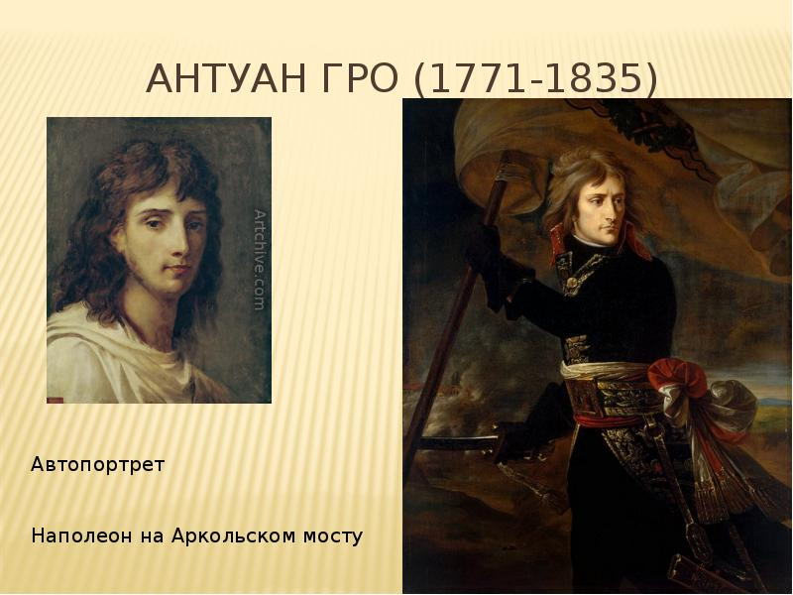

Slide 17
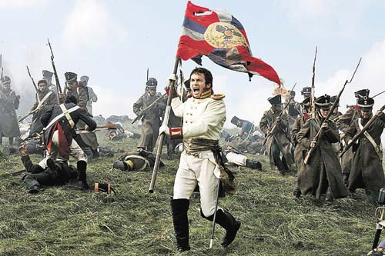
Князь Андрей при Аустерлице.
Каким князь Андрей видит свой подвиг?
(Том первый, часть 3, глава 15).
«С знаменем в руке я пойду вперёд и сломлю всё,что будет предо мной».

Slide 18
Работаем с опорным конспектом к уроку. Часть первая.
Аустерлицкое сражение- это____________________________________________,так как
___________________________________________________________________________________________________________________________________________________________________________________________________________________________________________

Slide 19
Работа над матрицей.
Предыстория Аустерлица.

Slide 20
Работаем с опорным конспектом. Часть 2.
Проблемный вопрос: «Как показана предыстория Аустерлицкого сражения в романе «Война и мир»?
Для ответа внимательно прочитайте главы 10-12 третьей части первого тома романа «Война и мир» и заполните схему-матрицу.

Slide 21
Изображение событий Аустерлица.
Описание тумана (Том первый, часть третья, глава 14).
Описание высоты, на которой стоит Наполеон (Том первый, часть третья, глава 14).
События на Праценских высотах, где была ставка Кутузова. Показаны глазами князя Андрея( Том первый, часть треья, глава 16).

Slide 22
Три яруса вертикали пространства изображения событий Аустерлицкого сражения. Укажите, какой ярус самый главный.
Первый ярус
Второй ярус
Третий ярус
ТТтТре

Slide 23
Князь Андрей на поле Аустерлица (глава 16).
Какими чувствами охвачен князь Андрей в начале сражения?
Какие драматические события сражения показаны глазами князя Андрея?
Как показана смена динамики событий в этом эпизоде?

Slide 24
Вывод
Диалектика души» — постоянное изображение внутреннего мира героев в движения, в развитии (по Чернышевскому).
Психологизм (показ характеров в развитии) позволяет не толь­ко объективно изобразить картину душевной жизни героев, но и выразить авторскую нравственную оценку изображаемого.

Slide 25
Обобщим.
Можно ли назвать Аустерлицкое сражение кульминацией первого тома романа «Война и мир»?

Slide 26
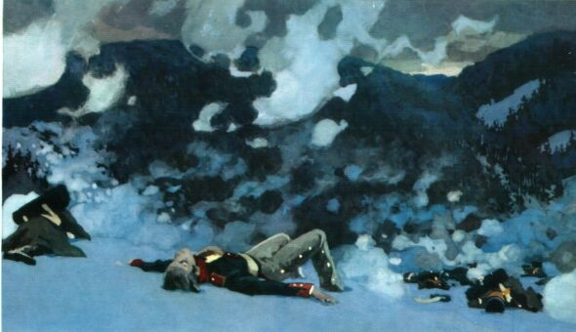
Вывод.
Ранение Андрея Болконского подготовит нас к пониманию душевного перелома, который произойдёт с героем дальше, в 19-й главе(«Небо Аустерлица»).

Slide 27
Обобщим.
Связаны ли человек и исторические события, по мнению Льва Николаевича Толстого?

Slide 28
Обобщим.
Однако все происшедшее с князем Андреем, значимое в «духовном космосе» романа, никакого влияния на ход изображаемого Аустерлицкого сражения в «Войне и мире» не имеет, и не только потому, что его порыв был прерван ранением.

Slide 29
Обобщим
Отдельный, даже самый значительный человек ничего в истории, по мысли Толстого, не определяет. История творится всеми людьми вместе, она — живая ткань, где каждая точка, каждый составляющий атом соприкасается с соседними и задает живое движение целому.

Slide 30
«Небо Аустерлица»(том первый, часть третья, глава XIX)

Slide 31
Домашнее задание.
Проанализируйте письменно с использованием проблемной карточки эпизод «Небо Аустерлица» (Том первый, часть третья, глава 19).

Slide 32
Домашнее задание.
Прочитайте эпизод «Небо Аустерлица».
Письменно ответьте на следующие вопросы:
-Что открывает для себя князь Андрей на поле Аустерлица?
-Почему горячке боя противопоставлены тишина, спокойствие, вечный мир природы?
Как теперь воспринимает Болконский Наполеона?
-Что такое «лучшие минуты жизни»? Можно ли назвать «лучшими минутами жизни»Болконского этот эпизод? Почему.

